Slide 1
Métadonnées hors de contrôle: agrégations au niveau du réseau.
Montpellier, 14 mai 2013
JABES 2013
Titia van der Werf
Senior Program Officer OCLC
Notes:
C’est un plaisir d’être parmi vous, ici à Montpellier.
Je propose de continuer là où Cal Grant s’est arrêté, ce matin.
Vous vous rappelez qu’il nous avait montré les différentes interfaces locales de découverte que nous offrons à nos utilisateurs – en disant que nous faisons un bon travail de les confondre. Il a dit aussi qu’il fallait être plus focussé. Il a signalé le compte rendu fait par OCLC d’une recherche utilisateurs et de leur perception des bibliothèques et puis il a cité le blog de Lorcan Dempsey a propos des 13 façons de regarder les bibliothèques, la découverte sur le Web et le catalogue.
Lorcan Dempsey est le chef du department de la recherche à OCLC, où travaillent une cinquantaine de chercheurs. C’est une ressource communautaire qui travaille pour et avec les bibliothèques membres de la cooperative OCLC. Je tiens à le souligner, parce que OCLC Research et son caractère collaboratif est très peu connu en Europe et il faut changer cela: les bibliothèques en Europe peuvent et doivent en profiter plus!
Je ne vais pas vous donner un exposé détaillé de nos travaux de recherche, mais il est vrai que c’est justement ce travail soutenu qui nous permet de regarder vers l’avenir et d’expérimenter avec des scenarios du futur.
Je propose donc de partager avec vous aujourd’hui le scenario que nous developpons en ce moment même, concernant la découverte sur le Web, le web des données et le role des bibliothèques.

Slide 2
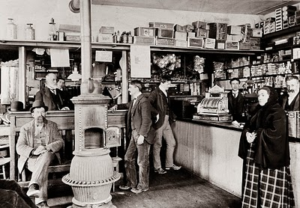
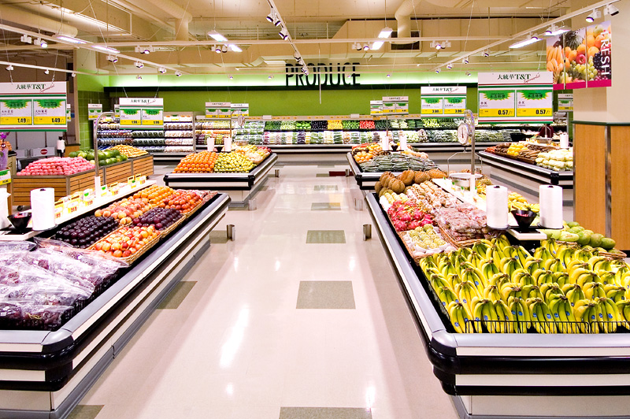
Des catalogues locaux
http://old-photos.blogspot.nl/2011_01_01_archive.html
... aux grands réservoirs de métadonnées agrégées.
.
http://upload.wikimedia.org/wikipedia/en/1/1e/T%26T_Supermarket.jpg
Notes:
Raymond Bérard utilisait ce matin la métaphore du SUDOC comme une usine de viande ... la métaphore des agrégations comme supermarchés est peut-être mieux connue. Elle a été souvent utilisée pour expliquer le passage des catalogues locaux vers les grands réservoirs de métadonnées agrégées.
Prenez par example WorldCat, SUDOC ou Europeana, ce sont tous des agrégateurs qui offrent un large éventail de collections.
Et...déjà nous pénétrons dans l’Internet des choses et le web de données qui vont pour ainsi dire, au delà du supermarché traditionnel.
Les développements vont si vite, que les bibliothèques ont sérieusement du mal à suivre.

Slide 3
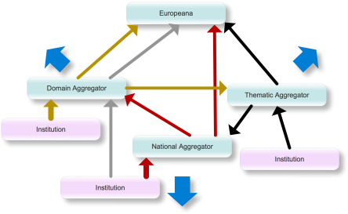
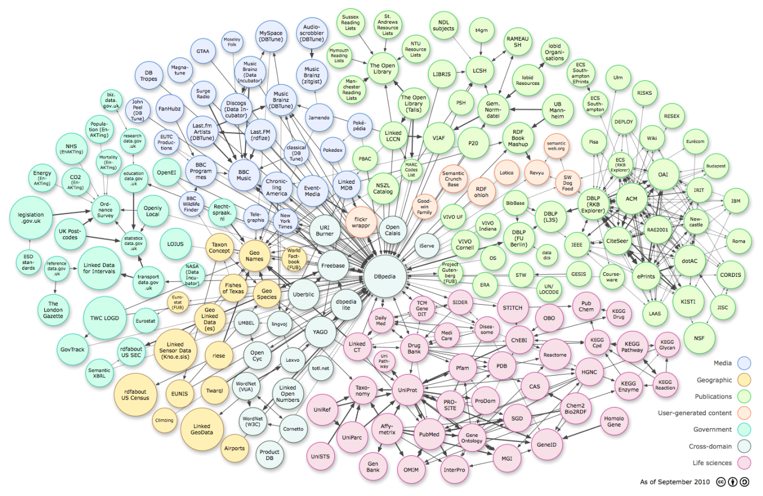
http://www.theeuropeanlibrary.org/confluence/display/wiki/A+Library+domain+aggregator
D’une infrastructure
d’agrégateurs ...
... au canevas du web de données.
Linking Open Data cloud diagram, by Richard Cyganiak and Anja Jentzsch. http://lod-cloud.net/
Notes:
En fait, les bibliothèques sont encore en plein milieu d’aménager l’infrastructure et la logistique nécessaires pour diriger leurs supermarchés d’information. Elles sont toujours en train de développer des circuits de moissonnage des données, occupées d’harmoniser leurs métadonnées et d’enrichir leurs procédures, etc. Elles construisent des grands magasins numériques pour pouvoir fournir à partir de leurs collections numérisées et électroniques.
La promesse d’un flux efficace de la découverte à la fourniture n’est pas encore réalisée au sein des agrégations contrôlées par les bibliothèques … et déjà les développements sur le web déferlent et renvoient la logistique au canevas du web.

Slide 4
Regardons plus attentivement ce canevas émergeant du web de données!
Notes:
Allons jeter un oeil plus attentif à ce canevas!

Slide 5
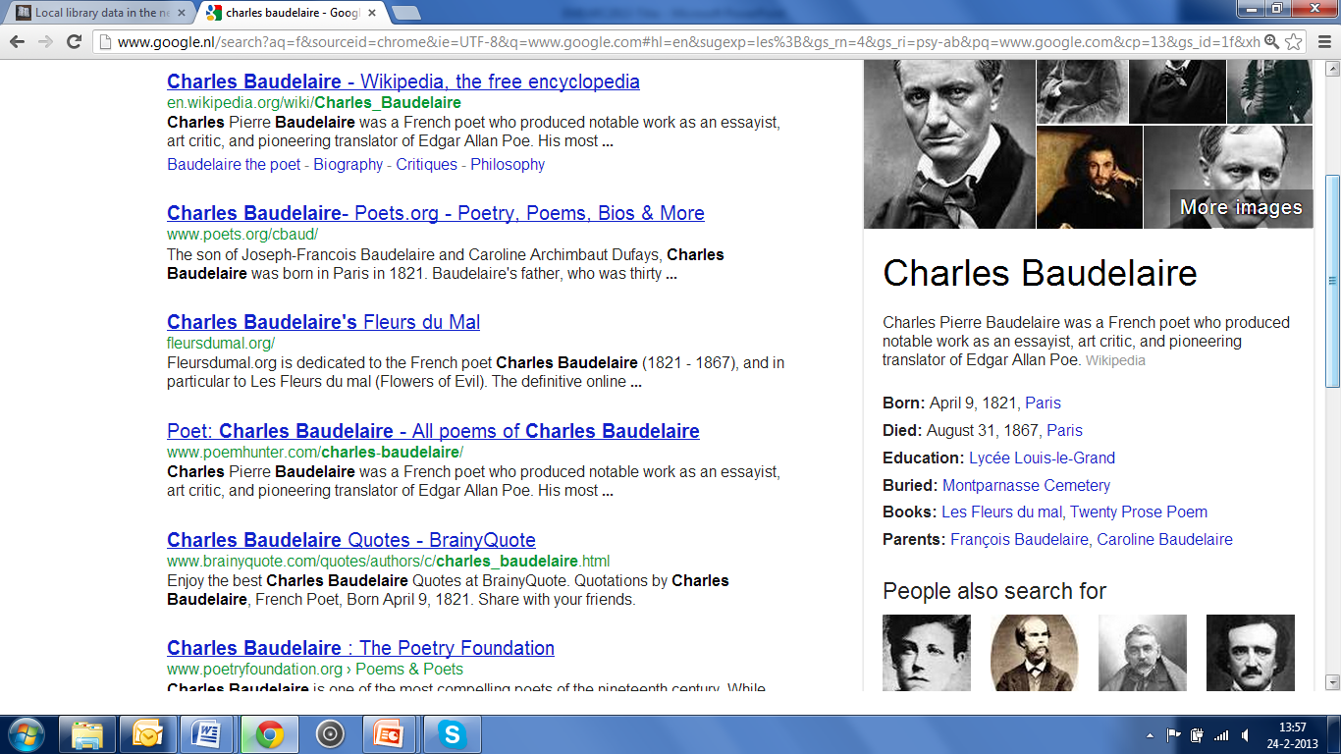
Notes:
Voici la page de résultat d’une recherche avec Google (à partir des Pays-Bas) sur “Charles Baudelaire”:
On voit Wikipedia en tête de liste et 5 autres sites spécialisés en poésie ou sur Baudelaire.
Sur le côté droit le graphe de Google (Knowledge Graph) qui donne des informations biographiques, bibliographiques et généalogiques sur Baudelaire.

Slide 6
Notes:
Choisissons de continuer notre chemin en cliquant sur le lien “les Fleurs du Mal”.

Slide 7
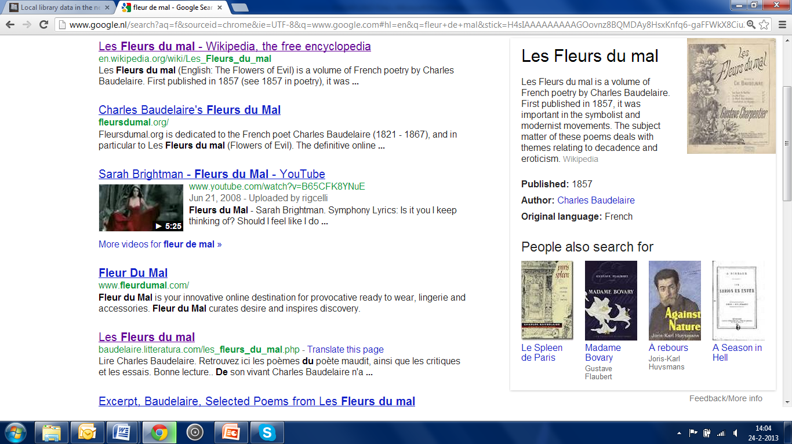
Notes:
... La page de résultats vous donne encore Wikipedia et des liens vers d’autres sites.
Mais clairement tous ces sites ne sont pas pertinents sur l’oeuvre.
Par exemple vous avez un lien YouTube vers une chanson intitulée Les Fleurs du Mal et un lien vers une marque de lingerie provocante.
Le graphe de Google donne quelques données bibliographiques et des informations contextuelles sur le livre venant de Wikipedia.
Si vous cliquez maintenant sur le premier résultat en liste: la page Wikipedia ...

Slide 8
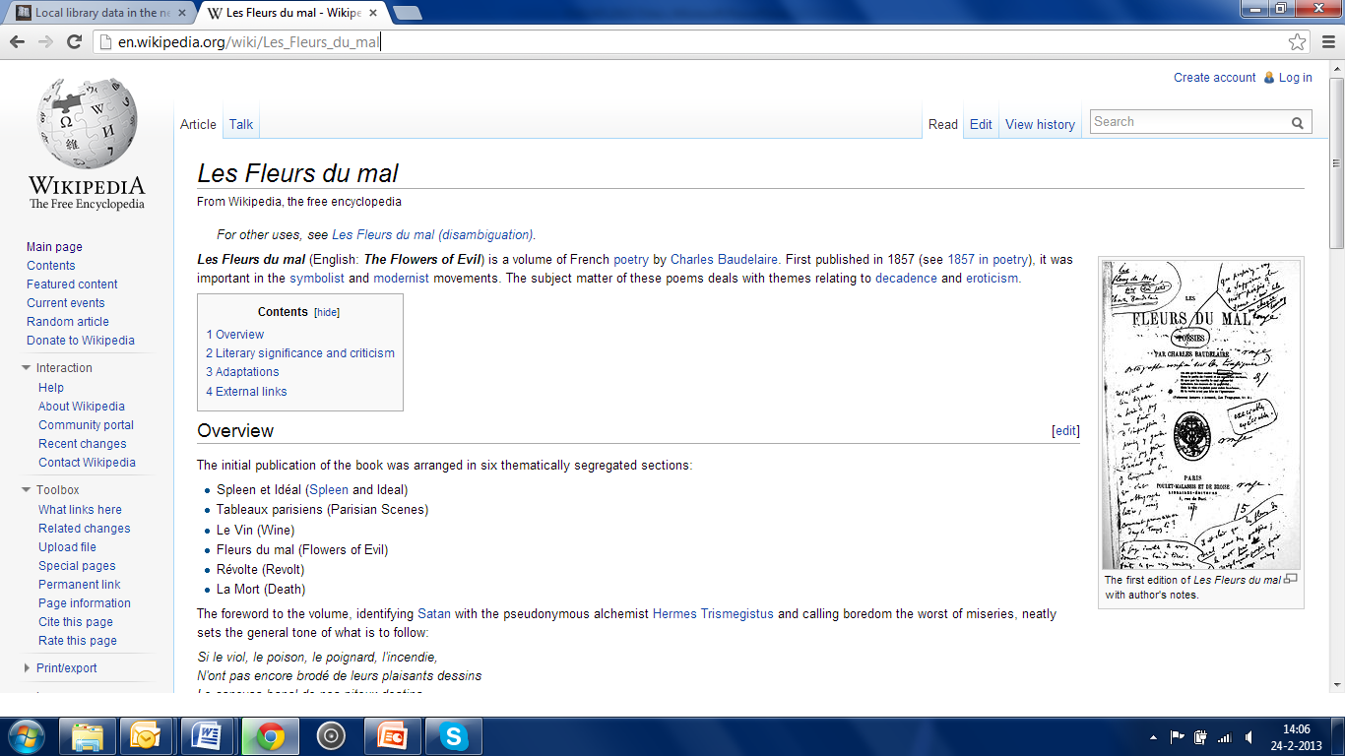
Notes:
... vous obtiendrez cet article donnant un aperçu sur le contenu du livre.

Slide 9
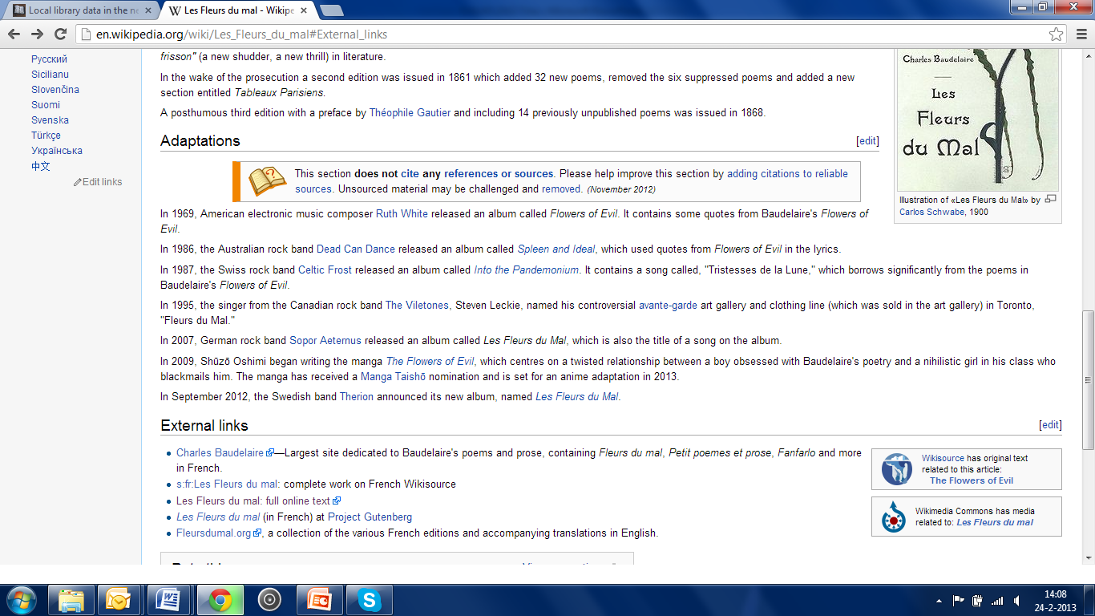
Notes:
Et si vous déroulez la page, vous obtiendrez des liens externes susceptibles de vous mener au texte intégral du livre.

Slide 10
Notes:
Et en effet Wikisource France, aussi dénommée la bibliothèque libre, vous offre une édition des Fleurs du Mal en ligne.

Slide 11
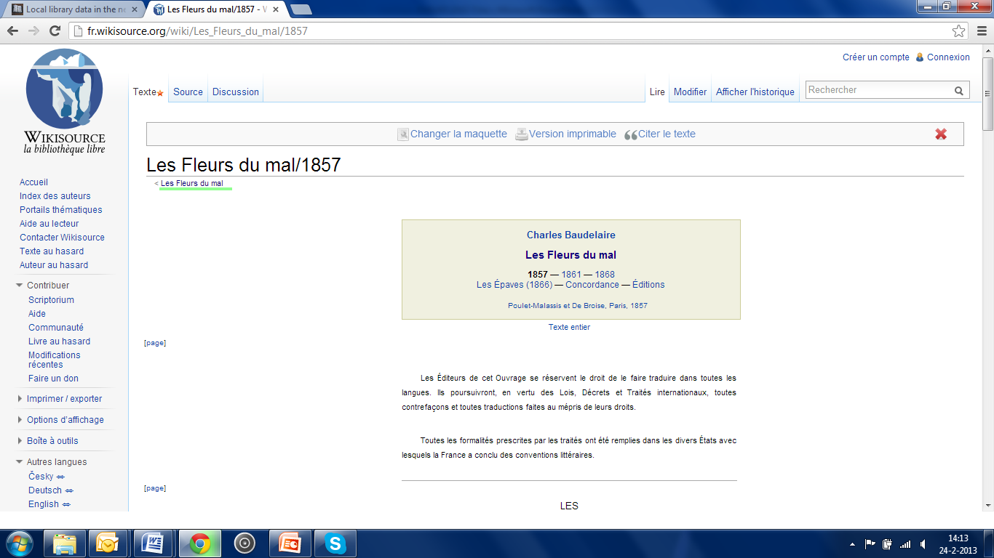
Notes:
C’est l’édition de 1857.

Slide 12
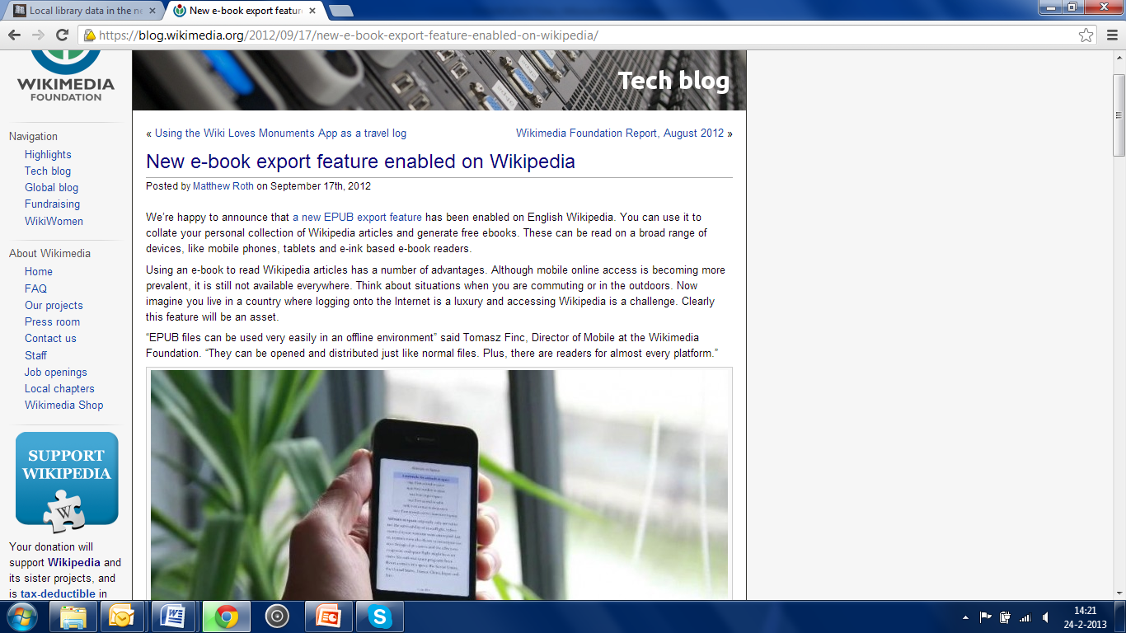
Notes:
Et vous pouvez télécharger une copie des Fleurs du Mal au format d’exportation EPUB de Wikipedia et le lire à votre convenance!

Slide 13
Où sont les bibliothèques et les archives dans ce canevas du Web?
Notes:
Pendant que nous suivions le chemin des Fleurs du Mal sur le web, nous n’avons pas rencontré de bibliothèques ni d’archives.
Où se trouvent-elles dans ce canevas du Web?
On ne les voit pas, parce qu’elles ne jouent pas le jeu du Web. Elles jouent leur propre jeu.

Slide 14
Ne faire qu’un avec le Web Règle no 1: le Web = LE Système
Web = Là où se trouvent les utilisateurs
Web = une importante agrégation de contenu
Web = l’infrastructure sous-jacente pour le e-commerce de détail, la e-logistique, la traçabilité, etc.
Web = les mesures (flot de clics)
Notes:
Le nouveau jeu du Web consiste à “épouser le Web”; “ne faire qu’un avec le Web”. Pour jouer le jeu et le gagner, il y a quatre règles pour les bibliothèques à suivre.
Règle numéro.1: le web est le système d’information. Il n’y a pas d’autres systèmes d’information dans ce jeu.
Le Web est aussi l’endroit où les utilisateurs se trouvent. Il n’y a plus d’utilsateurs connectés avec des systèmes locaux. Tous les utilisateurs sont connectés au Web à travers des “réseaux sociaux” (Facebook, Google+).
Le Web est non seulement devenu la seule agrégation de métadonnées qui compte – elle contient aussi l’information propre. Le Web est une “collection” d’elle-même, qui a besoin d’être soignée et préservée.
Le Web est aussi une infrastructure sous-jacente pour la logistique et la fourniture de l’information numérisée. Non pas dans le sens d’une autoroute, où les bibliothèques conçoivent leurs propres moyens de transport (pensez aux protocols Z39.50 et OAI-PMH) et au long de laquelle elles installent leurs propres super-marchés. Non, Le Web fonctionne beaucoup plus comme le système de circulation sanguine d’un organisme vivant: les données sont pompées et se déplacent avec le flux et pénètrent par osmose les différentes parties du Web. Les protocols qui dirigent le jeu, sont les protocols du Web.
Finalement, le Web enregistre les mesures, le flot de clics des usagers en train de faire leurs choix quand ils naviguent sur le web. Les chemins qu’ils suivent fournissent des données d’analyse précieuses sur leurs comportement. Ces données peuvent être exploités pour mieux comprendre les utilisateurs et nous permettre de répondre à leurs besoins.

Slide 15
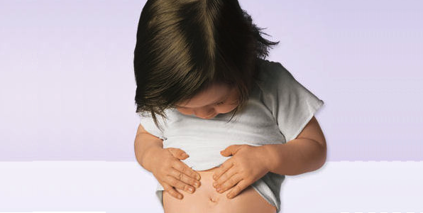
Il faut savoir que ...
Ceux qui ne jouent pas le jeu du Web
ne comptent pas ...
Notes:
Donc, ... il faut savoir que ceux qui ne jouent pas le jeu du Web, ne comptent pas.

Slide 16
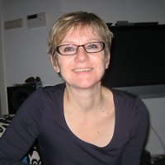
Repenser l’avenir des catalogues
Penser l’impensable: une bibliothèque sans catalogue -- Reconsidérer l’avenir des outils de découverte pour la bibliothèque universitaire d’Utrecht
Simone Kortekaas à la
Conférence LIBER 2012
Notes:
C’était comme la sonnerie d’un réveil matin, l’année dernière, lorsque Simone Kortekaas donnait sa présentation à la conférence LIBER à Tartu. Elle expliquait pourquoi sa bibliothèque avait décidé de ne pas acheter un outil de découverte local pour ses collections. Ses collègues avaient fait des recherches pour mieux comprendre comment leurs collections étaient découvertes sur le Web: ils en sont venus à la conclusion qu’avec Google, Google Scholar, Google Livres, WorldCat et les bases de données sous licence com “Web of Science” et “Scopus” – la découverte des collections bibliothécaires était suffisante et qu’il n’y avait pas besoin d’un service de découverte local.

Slide 17
“Nos utilisateurs sont sur Internet et utilisent Google ou les outils de découverte “comme Google”.
Ils trouvent le contenu dont ils ont besoin et s’attendent à ce que la bibliothèque fournisse le contenu.
Nous en concluons que si le Web est le monde de nos utilisateurs, c’est donc notre réalité, (…) Les bibliothèques n’ont vraiment pas besoin d’essayer de ramener tous leurs utilisateurs vers les systèmes de bibliothèque.”
http://www.libereurope.eu/blog/thinking-the-unthinkable-a-library-without-a-catalogue-reconsidering-the-future-of-discovery-to
Notes:
Au lieu d’investir dans la découverte, ils ont décidé d’investir dans la fourniture des documents électroniques sous licence pour leurs universitaires et étudiants. Leur catalogue local devait devenir un outil dédié à la localisation des exemplaires connus pour en donner l’accès.
En fait, ils se sont réalisé que “la découverte se passe ailleurs” et que cela était la nouvelle réalité.

Slide 18
Règle no 2: séparer la découverte et la fourniture
En avant-plan du Web (le frontal):
Les agrégateurs de découverte (Google, etc.)
En arrière-plan du Web (back-end):
Les agrégateurs d’approvisionement
(bibliothèques)
Notes:
La règle numéro 2 du jeu est donc de séparer la découverte et la fourniture et de les considérer comme l’amont et l’aval de la logistique du Web.
Les aggrégateurs de données pour la découverte se situent en avant-plan du Web (comme Google et Bing) et les aggrégateurs de données pour la livraison de l’information demandée, se situent en arrière-plan.
Pour gagner le jeu, les bibliothèques devraient se situer au niveau de la fourniture finale en tant qu’agrégateurs d’approvisionement.
Nos agrégations de métadonnées sont essentielles pour la fourniture de documents connus.

Slide 19
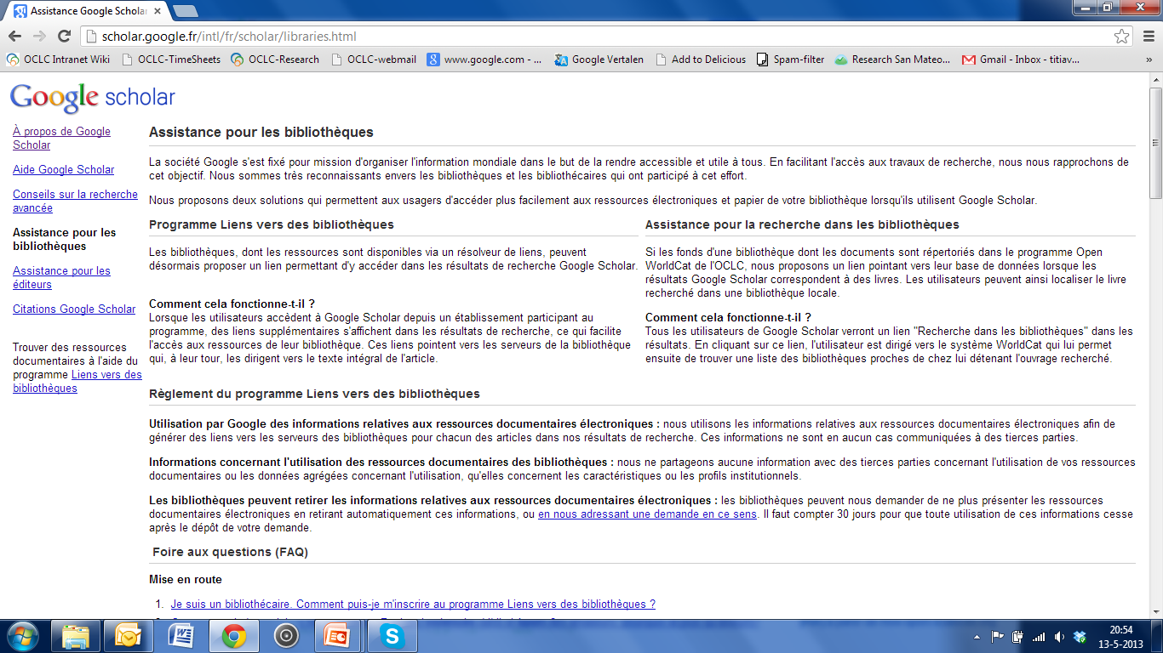
Le flux entre l’avant et l’arrière plan
Notes:
Et, ce passage des bibliothèques à l’arrière plan du Web, prend forme tandis que je vous en parle.
Voyez comment Google Scholar assiste les bibliothèques pour accrocher la fourniture et l’accès à leurs resources dans les pages Google.
Il y a un programme liens vers les bibliothèques, pour resolver les liens qui permettent l’accès directe aux articles en ligne.

Slide 20
Le flux entre l’avant et l’arrière plan
Notes:
Et un service pour localiser le livre recherché dans une bibliothèque locale.

Slide 21
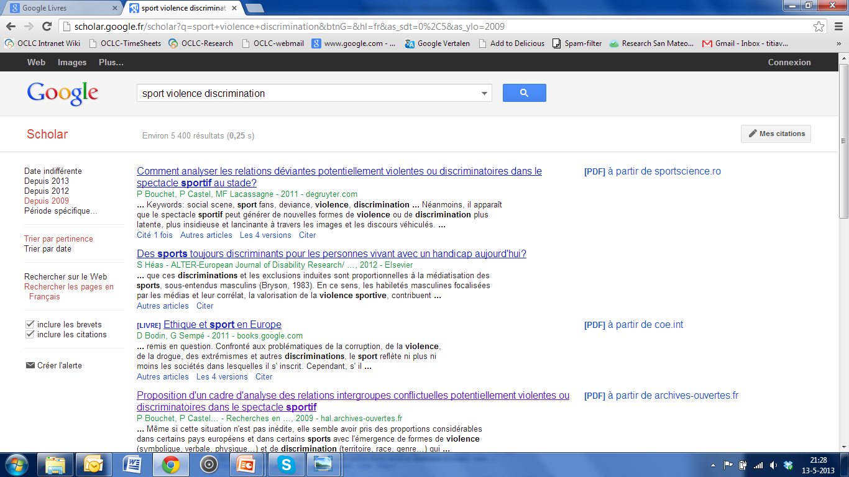
Programme liens vers les bibliothèques
Notes:
A propos du programme liens vers les bibliothèques, voici un example.
Les liens affichés à droite des résultats sont des liens vers le contenu en texte intégral des articles scientifiques offerts par les bibliothèques.
Le lien encerclé va, par example, vers les archives ouvertes HAL.

Slide 22
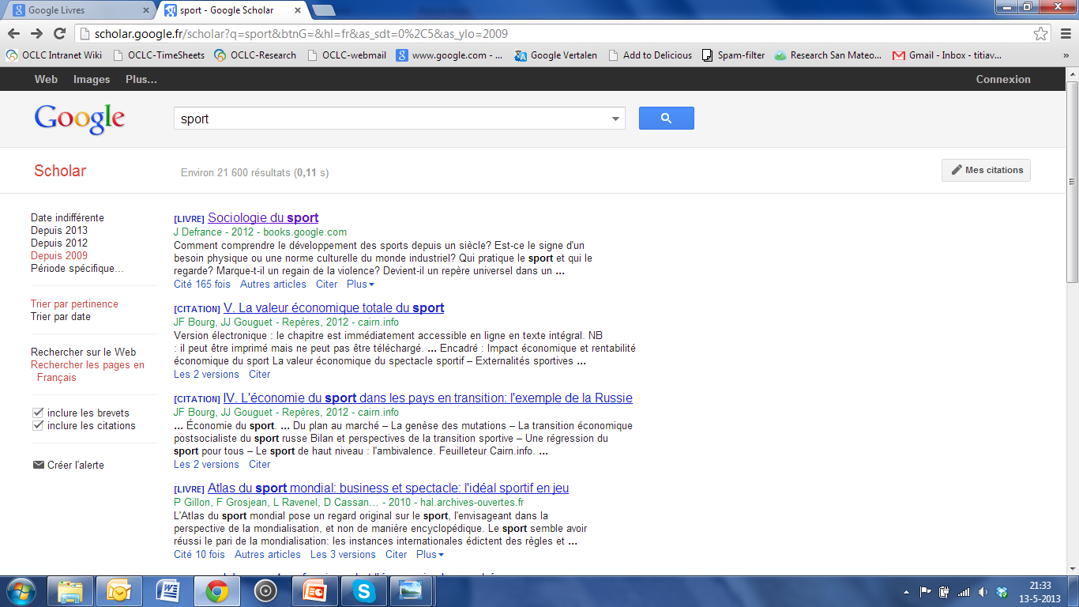
La recherche dans les bibliothèques
Notes:
Le service de Google Scholar qui permet la recherche dans les collections de bibliothèques, indexe les agrégations comme WorldCat.org et SUDOC.
Voici un example qui va vous mener à WolrdCat. Cliquons sur le titre “Sociologie du sport”.

Slide 23
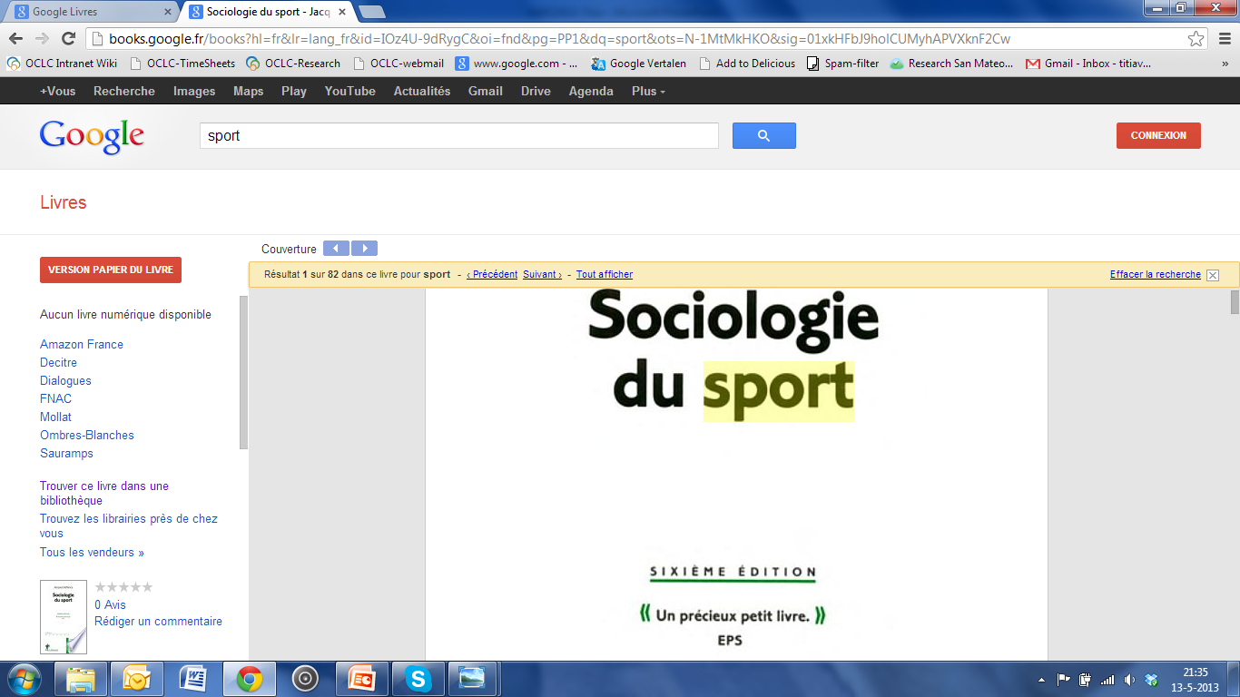
La recherche dans les bibliothèques
Notes:
Ce lien vous amène en premier lieu vers Google Livre et offre la version numérisée du livre, s’il y en a une.
Souvent le texte intégral du livre numérisé n’est pas accèssible.
Dans le panneau de gauche, Google Livre offre des liens pour trouver le livre dans une librairie ou une bibliothèque.

Slide 24
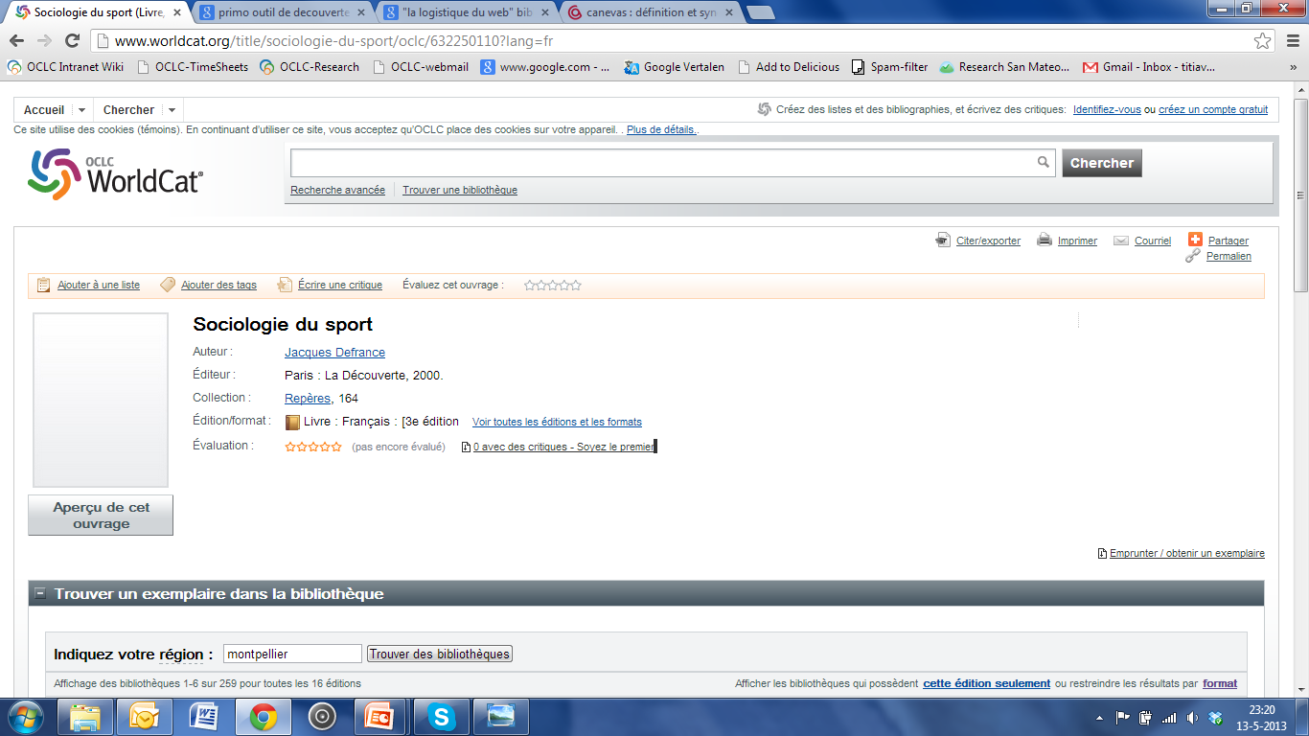
La recherche dans les bibliothèques
Notes:
Le lien vers la bibliothèque, vous amène à WorldCat, qui affiche les bibliothèques qui possèdent cette édition et qui sont situées près de chez vous, dans votre région.

Slide 25
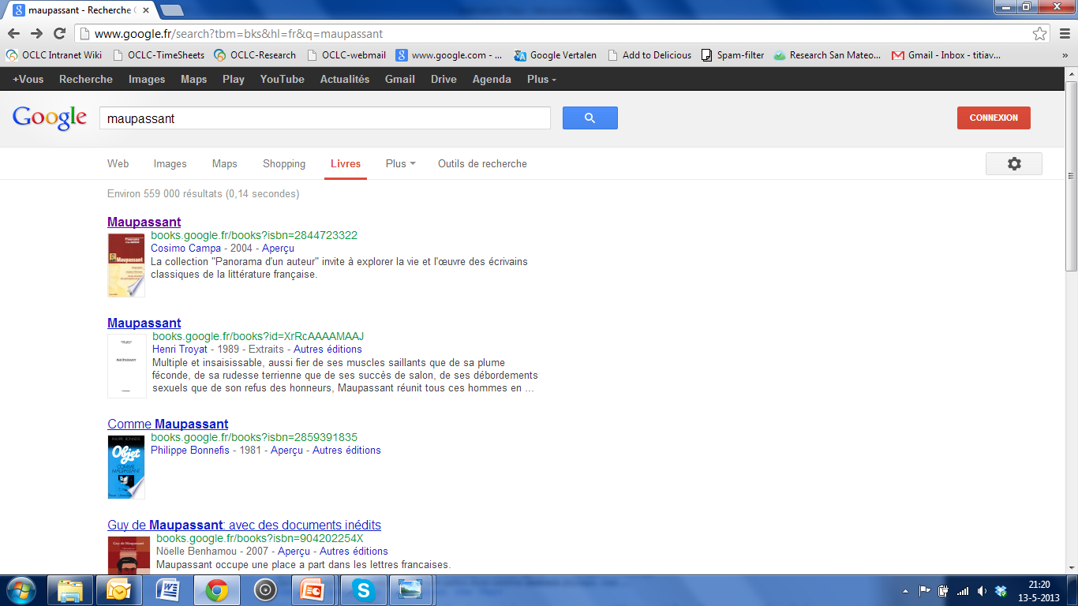
La recherche dans les bibliothèques
Notes:
Faisons une autre recherche dans Google Livre.
Par example, cherchons avec le mot “Maupassant” et choisissons ensuite le 1er lien en liste sur la page des résultats.

Slide 26
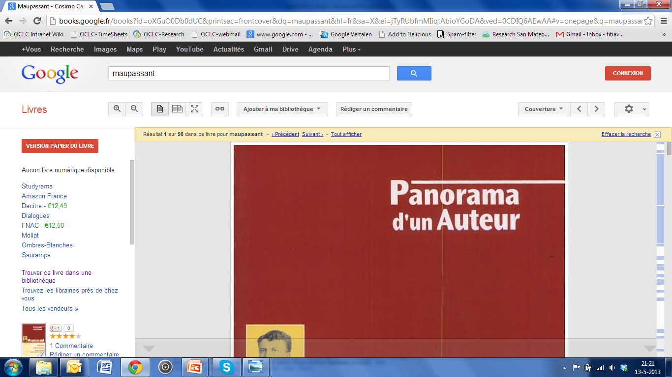
La recherche dans les bibliothèques
Notes:
Le lien nous mène sur la page du livre intitulé «Maupassant» dans la Collection «Panorama d’un auteur».
Suivons le lien pour trouver ce titre dans une bibliothèque

Slide 27
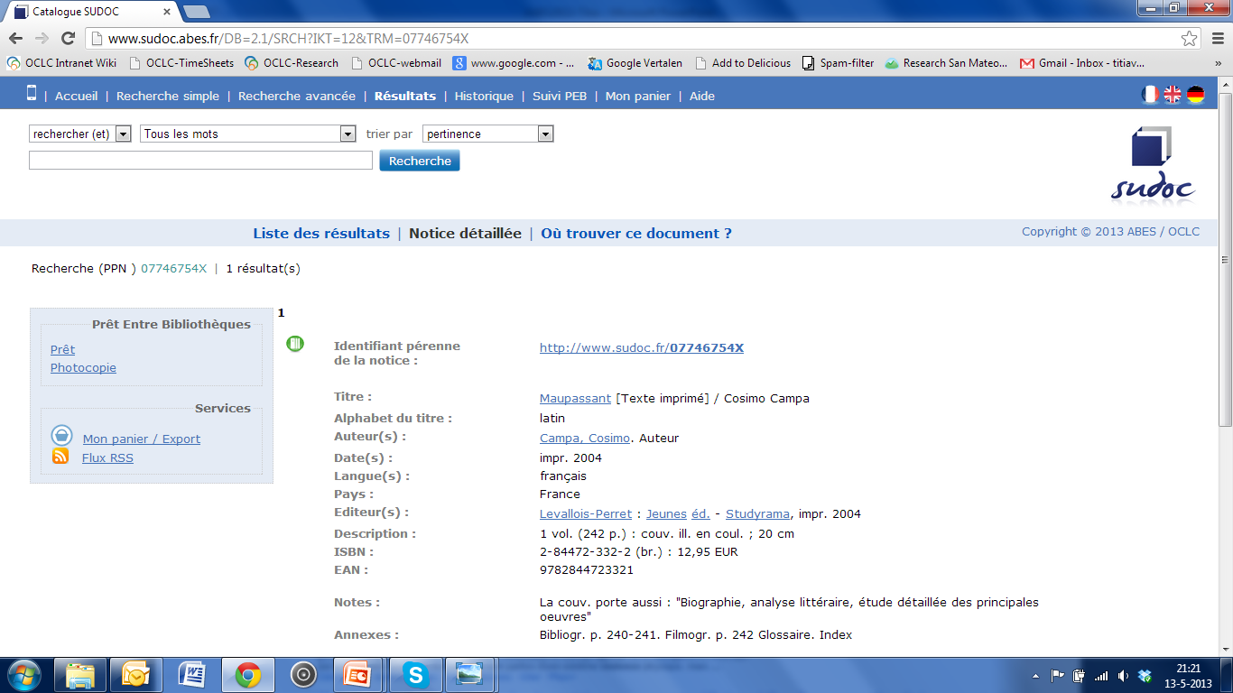
La recherche dans les bibliothèques
Notes:
Cela nous mène au SUDOC, qui à son tour facilite le prêt, la photocopie et d’autres services de livraison à travers son réseau de bibliothèques.

Slide 28
La logistique du Web: oú se positionner?
Notes:
Les agrégateurs doivent donc se postionner dans la chaîne de la logistique du web et décider oú ils veulent se placer – en amont ou en aval, en avant-plan ou en arrière plan du système web.
On a vu que les grandes agrégations bibliothécaires, comme SUDOC et WorldCat, alimentent avec leurs données les moteurs de recherche sur Internet – et se faisant, elles se placent en arrière-plan. Et nous avons vu que les moteurs de recherche, comme Google, préfèrent interagir avec les grands agrégateurs qu’avec des sites Web individuels. Les bibliothèques doivent donc plus que jamais travailler ensemble pour agreger leurs données.

Slide 29
Règle 3: Pousser les données de qualité en amont du Web
Quelles sont les données importantes?
Notes:
Et ce sont les agrégateurs fournisseurs, comme le SUDOC et WorldCat, qui sont le mieux placés pour pousser les données en amont du web.
Et faisons le bien.
Les moteurs de recherche seraient bien désservis s’ils recevaient toutes nos métadonnées.
Quelles données sont importantes?
Pour pouvoir répondre à cette question, il faut suivre et comprendre le comportement de l’utilisateur du Web. Comment cherche t’il?

Slide 30
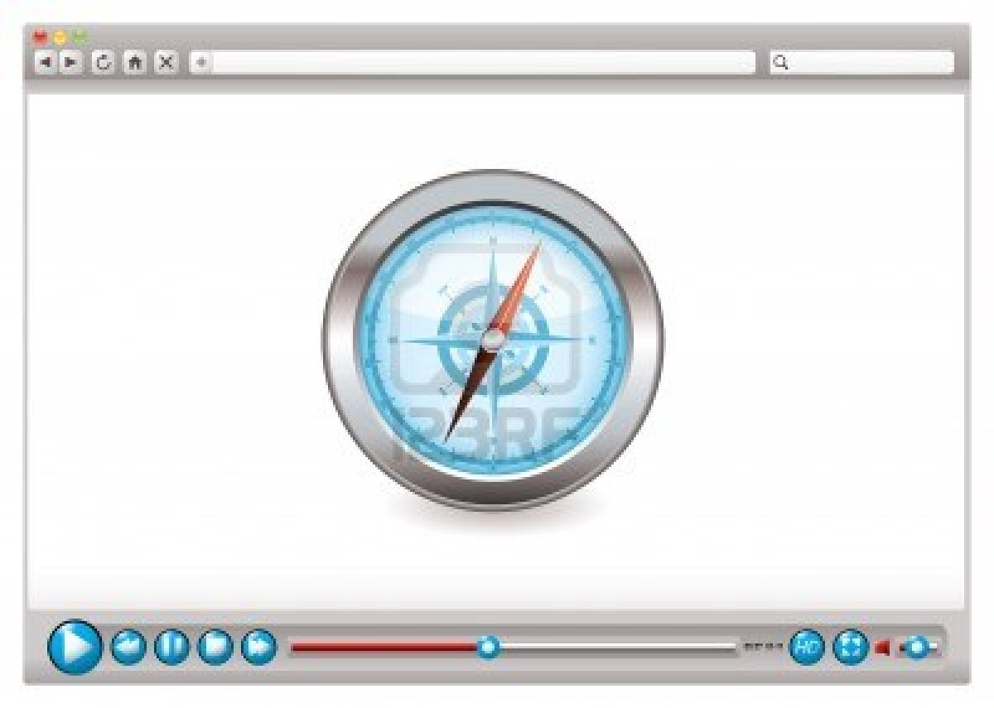
Quoi, Qui, Quand, Où
Notes:
Les utilisateurs du web sont à la recherche de données qui les aideront à trouver et obtenir l’information dont ils ont besoin.
Et générallement, la recherche d’information commence avec le quoi, le qui, le quand, et le où. Ce sont les 4 points cardinaux de la boussole qui aide toute personne à naviguer le Web.
Voyez comment Google suit le schema logique de l’esprit humain en quête d’information: Google Recherche répond au Quoi; Google Knowledge Graph répond au Qui et Google Maps répond à l’où. Il n’y a pas encore de service Google pour répondre au quand, mais l’Internet Archive est un example à suivre.

Slide 31
La qualité des données et OCLC
Qui = regroupement de toutes les données sur les auteurs => VIAF
Quoi = regroupement des données sur les oeuvres et leurs manifestations => FRBRisation and Glimirisation de WorldCat
Où = localisation au niveau des exemplaires => Registre des bibliothèques (“trouver une bibliothèque près de chez vous”) et liens directes vers le contenu en ligne
Notes:
Evidemment, nos métadonnées peuvent très bien fournir la réponse au quoi, qui, quand et où à propos des publications que nous gérons dans nos bibliothèques.
OCLC a déjà investi beaucoup d’effort et de resssources dans l’amélioration de la qualité de ces données dans WorldCat.
D’abord avec VIAF: le fichier d’autorité virtuel qui regroupe toutes les données d’autorité sur 29 Millions d’auteurs, provenant des bibliothèques nationales du monde (en ce moment 25 bibliothèques nationales participent à VIAF).
Ensuite, avec le regroupement selon le modèle FRBR des notices bibliographiques: au niveau de l’oeuvre et de la manifestation.On n’en est pas encore tout à fait là, mais on fait des progrès dans la bonne direction.
Et, propos du “où”, il y a le service de WorldCat pour “Trouver une bibliothèque près de chez vous”, basé sur le régistre des bibliothèques (qui nécessite beaucoup d’entretien et doit être continuellement amélioré – il y a par example encore quelques problèmes pour trouver les bibliothèques en France) – et il y a aussi les liens directes vers le contenu en ligne des collections numérisées. Cette fonctionalité peut aussi être améliorée.

Slide 32
Amélioration continuelle de la qualité
En observant les nouvelles solutions de modélisation: Europeana (EDM), LoC (BibFrame), BL, etc.
Les bibliothèques sont des systèmes structurés – organisant et réorganisant continuellement les mêmes données.
Notes:
Il est intéressant, je trouve, de noter comment dans les années passées la communauté des bibliothèques s’est concentrée sur les nouveaux modèles de données (EDM, BibFrame, etc.) en essayant de restructurer les métadonnées de façon qu’elles correspondent mieux avec le Web des données. D’ores et déjà, il est important de se souvenir que la remodélisation des données n’améliore pas la qualité des données elles-mêmes. L’amélioration de la qualité est un processus de maintenance continu et fastidieux, et non un effort de modélisation.

Slide 33
Amélioration continuelle de la qualité
Wikipedia et Google sont des systèmes d’apprentissage – en ce qui concerne l’amélioration continuelle des données. Ils s'appuyent sur le « crowd sourcing » pour corriger et améliorer la qualité des données.
Notes:
Il est intéressant de remarquer comment Google ou Wikipedia travaillent différemment. Ils ressemblent plus à des systèmes d’apprentissage.
Ils ne changent pas significativement l’architecture des données au cours des années, mais ils améliorent continuellement la qualité des leurs données.
Pas-à-pas et en s’appuyant sur le crowd sourcing. Voici un exemple de Dora Russel. Le Knowledge Graph de Google contenait des liens vers des titres de livres dont elle n’était pas l’auteur. Quand j’ai découvert cela, il y a quelques mois, j’ai signalé l’erreur et maintenant ces liens sont disparus.
Dora Russel avait bien écrit des livres, mais apparemment les titres corrects n’ont pas encore émergé dans son profil de Google Knowledge Graph. Je suis sûre qu’ils apparaîtront un jour prochain.

Slide 34
La qualité du système dépent de la qualité des données sous-jacentes
Notes:
Enfin, la qualité du système dans son ensemble dépent de la qualité des données sous-jacente au système.
Google Maps est un bon exemple. Avez-vous essayé de naviguer dans les rues de Bruxelles où les noms de rue sont à la fois en Flamand et en Français? C’est loin d’être parfait – mais cela s’améliore de jour en jour!

Slide 35
Règle 4: Fournir l’information requise en aval du Web
Livraison rapide = en ligne et commander en 1-click
L’utilisateur reçoit ce qu’il a demandé = pas de mauvaises surprises!
Notes:
Enfin, la dernière règle du jeu Web est la plus critique pour les bibliothèques: c’est de fournir aux utilisateurs l’information requise et les documents commandés.
C’est à ce stade que l’expérience du service livré par les bibliothèques déterminera si les utilisateurs du web seront satisfait ou non.
Pour cela, la livraison par les bibliothèques individuelles à travers les agrégateurs (SUDOC, WorldCat) doit être complètement intégrée dans le système web, même si la fourniture elle même n’est pas toujours numérique.

Slide 36
Les 4 règles du jeu Web
Le Web = LE système
Séparer la découverte et la fourniture
Pousser les données de qualité en amont
Fournir l’information requise en aval du Web
Notes:
Voici donc, les 4 règles du jeu Web - Nous avons vu que la bibliothèque de l’université de Utrecht a déja choisi de jouer.
ABES et OCLC sont des joueurs aussi, avec SUDOC et WorldCat.
Il y en a d’autres bien entendu. Il y en a qui jouent le jeu sans s’en rendre compte. Et il y en a qui jouent leur propre jeu.
Si on jouait tous ensemble le même jeu, les bibliothèques pourraient devenir indispensables sur le web.

Slide 37
Questions?
Titia van der Werf Titia.vanderwerf@oclc.org
Notes:
37
37
37
Avec un grand merci à Catherine Furet de m’avoir aidée avec le français.

